Slide 1
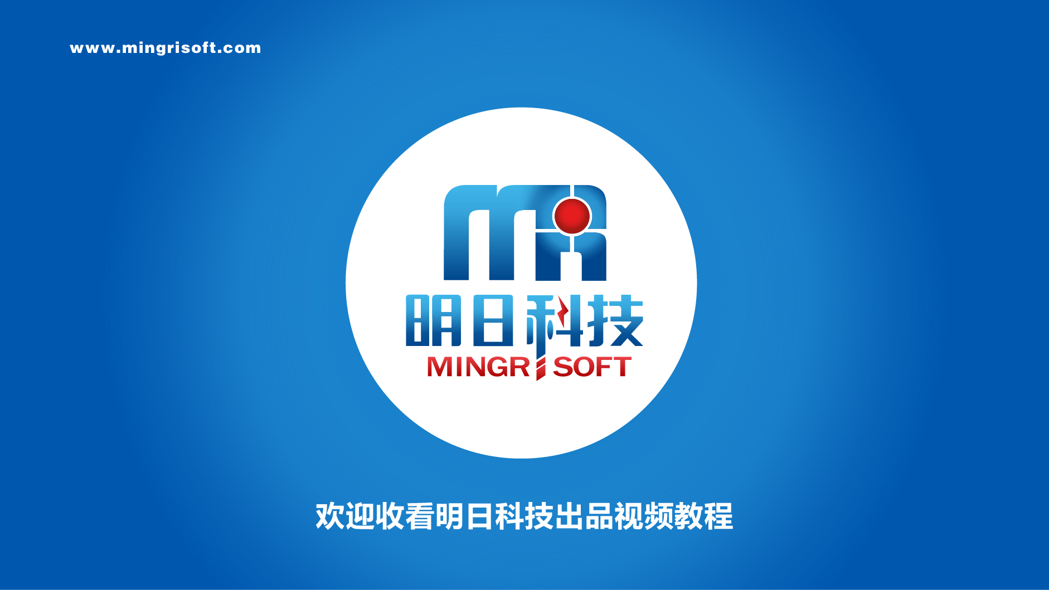

Slide 2

学生管理系统

Slide 3

1
需求分析
2
系统设计
3
功能设计

Slide 4

需求分析

Slide 5


选修课
实验课
考试课
必修课

Slide 6

需求分析
集中管理
提高效率
实现增、删、改
排序
成绩管理

Slide 7
删除
添加
排名
指定位置插入
修改
查询

Slide 8
系统设计

Slide 9
系统设计
学生成绩管理系统
学生成绩信息录入
学生成绩信息查找
学生成绩信息删除
学生成绩信息修改
学生成绩信息插入
学生成绩排名
学生人数统计

Slide 10
功能设计

Slide 11
7个功能
功能1：功能选择界面
功能6：插入学生成绩的信息
功能7：统计学生成绩的信息
功能2：录入学生成绩的信息
功能3：查询学生成绩的信息
功能4：删除学生成绩的信息
功能5：修改学生成绩的信息

Slide 12
功能选择界面

Slide 13
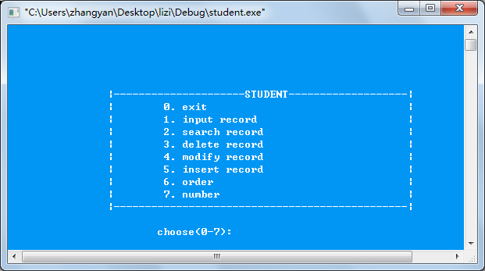
功能选择界面

Slide 14
录入学生的信息

Slide 15
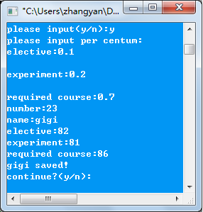
录入学生的信息

Slide 16
查询学生的信息

Slide 17
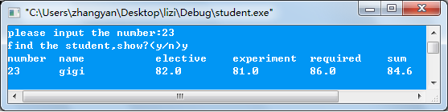
录入学生的信息

Slide 18
删除学生的信息

Slide 19
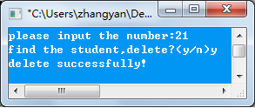
录入学生的信息

Slide 20
修改学生的信息

Slide 21
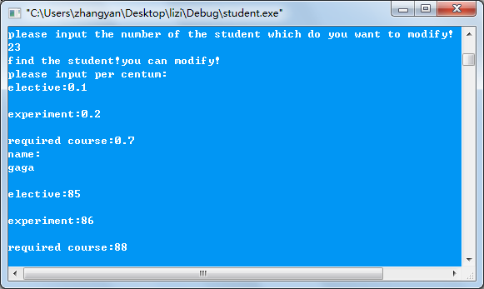
修改学生的信息

Slide 22
插入学生的信息

Slide 23
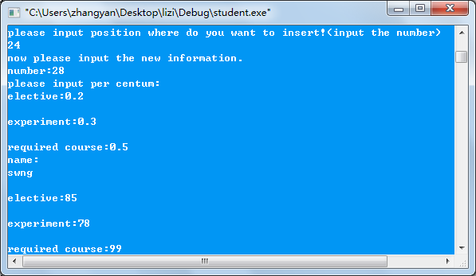
插入学生的信息

Slide 24
统计学生人数

Slide 25

统计学生人数

Slide 26
小结
本章主要通过学生成绩管理系统的开发实例，介绍了开发C语言系统的流程和技巧。本项目并没有太多难点，项目中介绍的几种功能都是在对文件进行操作的基础上实现的。通过该项目的学习，可以理解一个管理系统开发的过程，为今后开发其他程序奠定基础。只要能够多读、多写、多练习，那么编写程序根本不是一个很难的过程。

Slide 27
